Slide 1
分治

Slide 2
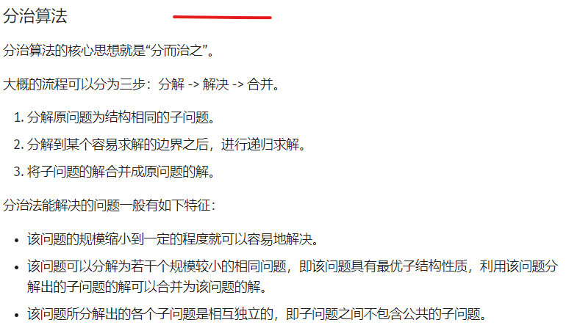
分治

Slide 3
分治
讲几个常见模型

Slide 4
快速幂
这个讲过了
推广？

Slide 5
最大子段和
给出一个序列
求连续的一段，使得这一段的和最大

Slide 6
最大子段和
有dp的做法，先不讲
讲一个分治的做法

Slide 7
最大子段和
有dp的做法，先不讲
讲一个分治的做法
把数组均分成两半，最大子段和要么是在左边，要么是在右边，要么是横跨中间
所以就分治求出三个量：最大子段和、左端点为起点的最大子段和、右端点为终点的最大子段和

Slide 8
快速排序
从数组中随机选一个数x
对数组排序，等价于对小于x的数排序+x+对大于x的数排序
实际实现的时候，有stl函数partition
然后就递归下去做
时间复杂度？

Slide 9
快速选择（第k小）
从数组中随机选一个数x，然后统计一下小于x的数的个数t
如果k<=t，就递归在小于x的数中找第k小
否则就在大于等于x的数中找t-k小
有stl函数nth_element
时间复杂度？

Slide 10
BFPRT
主要是避免“随机”不稳定这件事
不过常数其实很差，oi中没必要写

Slide 11
归并排序
先把数组均分成两半
然后对左右两半分别归并排序
那么现在左右两半分别有序
最后如何合并？
stl有函数merge
时间复杂度？

Slide 12
逆序对
定义一个数组的逆序对(i,j)：a[i]>a[j]且i<j
求一个数组逆序对的数量
反序表：b[i]表示a[i]>a[j]且i<j的j的数量
逆序对、反序表、序列之间的关系

Slide 13
逆序对
分治
把数组均分成两半
整个的逆序对数=左半边的逆序对数+右半边的逆序对数+一端在左边，一端在右边的逆序对数
显然一端在左边，一端在右边的逆序对数是在合并阶段统计的
考虑如何统计
假设左右两边是分别有序的，那么这就很好统计了
那么左右两边如何做到分别有序呢？正好在计算逆序对数量的分治过程中，对序列进行归并排序能帮助我们做到这一点。
排序会影响序列中元素的顺序，但是并不影响每个元素是在左边还是在右边，所以对答案没有影响

Slide 14
最近点对
平面上有n个点，求最近点对。

Slide 15
最近点对
用分治做法，对点按x坐标排序，作一条竖线x=mid，把点集分成两半，L和R
假设现在已经求出L的最近点对dl，R的最近点对dr
设d=min(dl,dr)
最后的答案要么是d，要么是一个L中的点和一个R中的点的最短距离

Slide 16
最近点对
考虑L中的点和R中的点的最短距离如何求
首先L中的点，x+d<mid的点肯定不行，因为到x=mid这条竖线的距离已经超过d，把可行的点记作L’
同理R中的点，x>mid+d的点肯定不行，把可行的点记作R’
设P=L’ ∪R’，一个简单的想法是暴力枚举P中的点对，更新答案
但可能P中的点数也很多，最坏还是O(n^2)
把P中的点按照y坐标排序
取定P中的点pi，那么枚举到pj，使得y(pj+1)-y(pi)>=d，就可以不枚举了

Slide 17
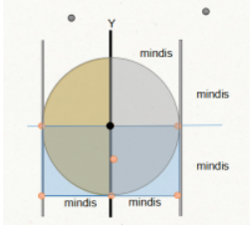
最近点对
看上去貌似仍然是O(n^2)的
事实上并不是，只需要枚举O(n)次
这是因为L和R中的点的距离均>=d，所以在重复点去掉的情况下， 对于任意pi，满足y(pj)-y(pi)<d的点都只有常数个。
这个方法的巧妙之处在于，这是最优化问题，所以在求出左右两边的答案后，可以在合并的过程中用这个答案“剪枝”

Slide 18
最近点对
时间复杂度T(n)=2*T(n/2)+O(n)/O(nlogn)
所以最后的时间复杂度是O(nlogn)或者O(nlog^2n)
在实现的时候，如果每次直接对y坐标排序，那么排序的复杂度是O(nlogn)的，所以最后的时间复杂度是O(nlog^2n)
应该在求L和R的最近点对时，维护L和R对于y坐标的有序性，然后再归并，这样合并的复杂度是O(n)，总的复杂度是O(nlogn)

Slide 19
总结
对这种逆序对、最近点对之类的问题
答案由都在左边，都在右边，左边右边各一个这三种情况组成
前两种情况直接递归下去即可
合并的看情况
逆序对的巧妙之处在于左右两边各自排序不会影响合并左右两边时的答案
最近点对的巧妙之处在于左右两边的答案可以为合并时寻找答案剪枝

